Slide 1
Mitbestimmung im Betrieb
Funktion und Arbeit von Betriebsräten
Thanh-Viet Nguyen

Slide 2
Inhaltsverzeichnis
Was ist der Betriebsrat?
Aufbau des Betriebsrats
Funktionen und Arbeit des Betriebsrats
Rechte
Quellenverzeichnis

Slide 3
Was ist der Betriebsrat?
Der Betriebsrat vertritt die Interessen der Beschäftigten und verfügt über umfangreiche Mitbestimmungs-, Initiativ- und Schutzrechte.
Der Arbeitgeber ist verpflichtet, den Betriebsrat rechtzeitig und umfassend über seine Aufgaben zu unterrichten.

Slide 4
Funktion und Arbeit des Betriebsrats
Einen unmittelbaren Einfluss auf die Betriebsführung und die Wirtschaftsentscheidungen hat ein Betriebsrat nicht.
Nach dem Betriebsverfassungsgesetz nehmen die Betriebsräte allgemeine Aufgaben und erzwingbare Mitbestimmungsrechte wahr.

Slide 5
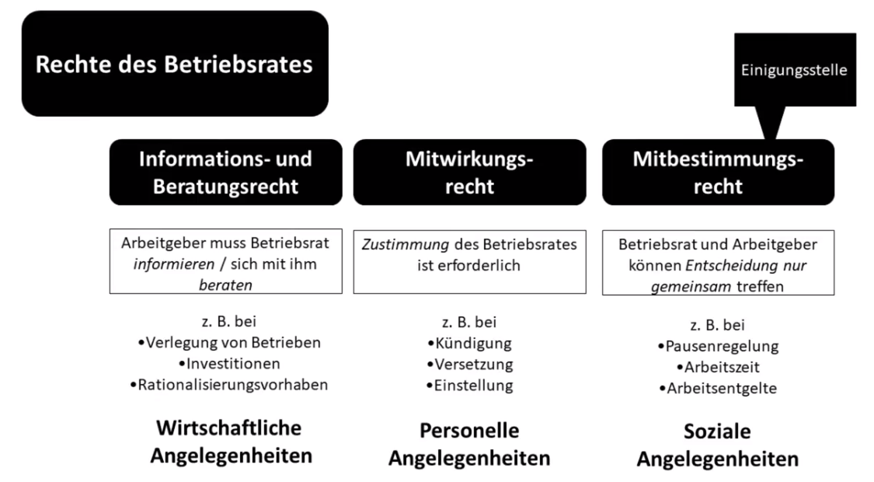
Rechte

Slide 6
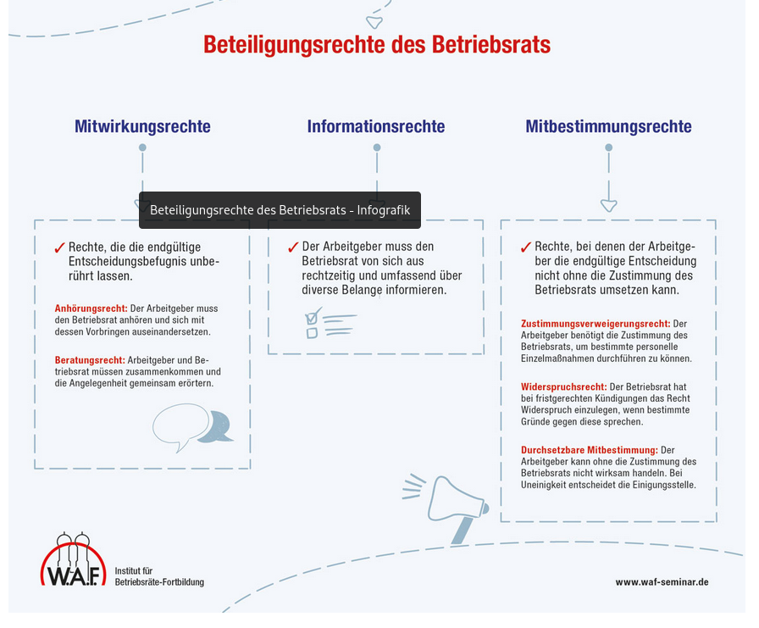

Slide 7
Quellenverzeichnis
https://www.betriebsrat.com/wissen/betriebsrat/mitbestimmung

